Slide 1
EJECUCIÓN ACUMULADA DE GASTOS PRESUPUESTARIOS AL MES DE DICIEMBRE DE 2019 PARTIDA 13: MINISTERIO DE AGRICULTURA
Valparaíso, marzo 2020

Slide 2
COMPORTAMIENTO DE LA EJECUCIÓN ACUMULADA DE GASTOS A DICIEMBRE DE 2019 PARTIDA 13 MINISTERIO DE AGRICULTURA

Slide 3
COMPORTAMIENTO DE LA EJECUCIÓN ACUMULADA DE GASTOS A DICIEMBRE DE 2019 PARTIDA 13 MINISTERIO DE AGRICULTURA

Slide 4
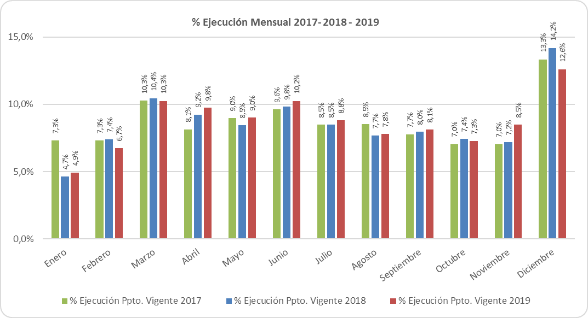
COMPORTAMIENTO DE LA EJECUCIÓN ACUMULADA DE GASTOS A DICIEMBRE DE 2019 PARTIDA 13 MINISTERIO DE AGRICULTURA

Slide 5
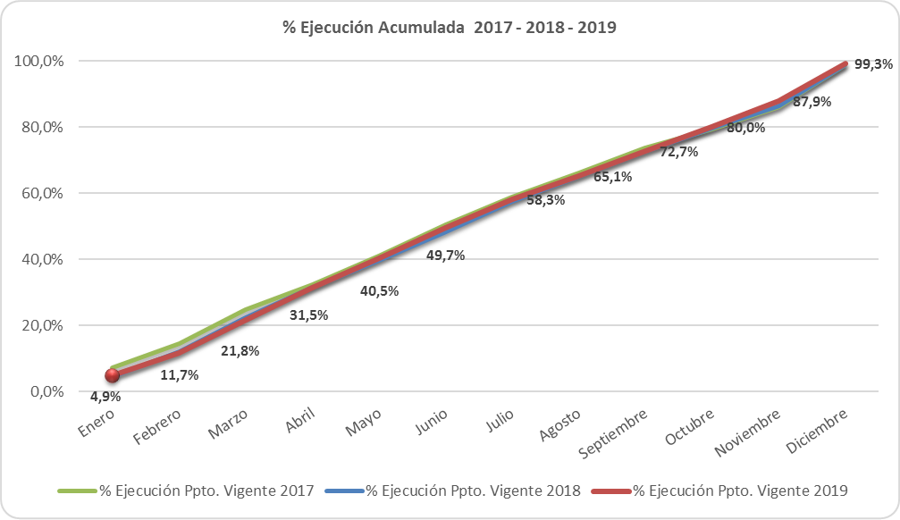
COMPORTAMIENTO DE LA EJECUCIÓN ACUMULADA DE GASTOS A DICIEMBRE DE 2019 PARTIDA 13 MINISTERIO DE AGRICULTURA

Slide 6
EJECUCIÓN ACUMULADA DE GASTOS A DICIEMBRE DE 2019 PARTIDA 13 MINISTERIO DE AGRICULTURA
en miles de pesos de 2019

Slide 7
EJECUCIÓN ACUMULADA DE GASTOS A DICIEMBRE DE 2019 PARTIDA 13 RESUMEN POR CAPÍTULOS
en miles de pesos de 2019
Fuente: Elaboración propia en base a informes de ejecución presupuestaria mensual de DIPRES

Slide 8
EJECUCIÓN ACUMULADA DE GASTOS A DICIEMBRE DE 2019 PARTIDA 13. CAPÍTULO 01. PROGRAMA 01: SUBSECRETARÍA DE AGRICULTURA
en miles de pesos de 2019 1 de 2

Slide 9
EJECUCIÓN ACUMULADA DE GASTOS A DICIEMBRE DE 2019 PARTIDA 13. CAPÍTULO 01. PROGRAMA 01: SUBSECRETARÍA DE AGRICULTURA
en miles de pesos de 2019 2 de 2

Slide 10
EJECUCIÓN ACUMULADA DE GASTOS A DICIEMBRE DE 2019 PARTIDA 13. CAPÍTULO 01. PROGRAMA 02: INVESTIGACIÓN E INNOVACIÓN TECNOLÓGICA SILVOAGROPECUARIA
en miles de pesos de 2019

Slide 11
EJECUCIÓN ACUMULADA DE GASTOS A DICIEMBRE DE 2019 PARTIDA 13. CAPÍTULO 02. PROGRAMA 01: OFICINA DE ESTUDIOS Y POLÍTICAS AGRARIAS
en miles de pesos de 2019

Slide 12
EJECUCIÓN ACUMULADA DE GASTOS A DICIEMBRE DE 2019 PARTIDA 13. CAPÍTULO 03. PROGRAMA 01: INSTITUTO DE DESARROLLO AGROPECUARIO
en miles de pesos de 2019 1 de 2

Slide 13
EJECUCIÓN ACUMULADA DE GASTOS A DICIEMBRE DE 2019 PARTIDA 13. CAPÍTULO 03. PROGRAMA 01: INSTITUTO DE DESARROLLO AGROPECUARIO
en miles de pesos de 2019 2 de 2

Slide 14
EJECUCIÓN ACUMULADA DE GASTOS A DICIEMBRE DE 2019 PARTIDA 13. CAPÍTULO 04. PROGRAMA 01: SERVICIO AGRÍCOLA Y GANADERO
en miles de pesos de 2019

Slide 15
EJECUCIÓN ACUMULADA DE GASTOS A DICIEMBRE DE 2019 PARTIDA 13. CAPÍTULO 04. PROGRAMA 04: INSPECCIONES EXPORTACIONES SILVOAGROPECUARIAS
en miles de pesos de 2019

Slide 16
EJECUCIÓN ACUMULADA DE GASTOS A DICIEMBRE DE 2019 PARTIDA 13. CAPÍTULO 04. PROGRAMA 05: PROGRAMA DESARROLLO GANADERO
en miles de pesos de 2019

Slide 17
EJECUCIÓN ACUMULADA DE GASTOS A DICIEMBRE DE 2019 PARTIDA 13. CAPÍTULO 04. PROGRAMA 06: VIGILANCIA Y CONTROL SILVOAGRÍCOLA
en miles de pesos de 2019

Slide 18
EJECUCIÓN ACUMULADA DE GASTOS A DICIEMBRE DE 2019 PARTIDA 13. CAPÍTULO 04. PROGRAMA 07: PROGRAMA DE CONTROLES FRONTERIZOS
en miles de pesos de 2019

Slide 19
EJECUCIÓN ACUMULADA DE GASTOS A DICIEMBRE DE 2019 PARTIDA 13. CAPÍTULO 04. PROGRAMA 08: PROGRAMA GESTIÓN Y CONSERVACIÓN DE RECURSOS NATURALES RENOVABLES
en miles de pesos de 2019

Slide 20
EJECUCIÓN ACUMULADA DE GASTOS A DICIEMBRE DE 2019 PARTIDA 13. CAPÍTULO 04. PROGRAMA 09: LABORATORIOS
en miles de pesos de 2019

Slide 21
EJECUCIÓN ACUMULADA DE GASTOS A DICIEMBRE DE 2019 PARTIDA 13. CAPÍTULO 05. PROGRAMA 01: CORPORACIÓN NACIONAL FORESTAL
en miles de pesos de 2019

Slide 22
EJECUCIÓN ACUMULADA DE GASTOS A DICIEMBRE DE 2019 PARTIDA 13. CAPÍTULO 05. PROGRAMA 03: PROGRAMA DE MANEJO DEL FUEGO
en miles de pesos de 2019

Slide 23
EJECUCIÓN ACUMULADA DE GASTOS A DICIEMBRE DE 2019 PARTIDA 13. CAPÍTULO 05. PROGRAMA 04: ÁREAS SILVESTRES PROTEGIDAS
en miles de pesos de 2019

Slide 24
EJECUCIÓN ACUMULADA DE GASTOS A DICIEMBRE DE 2019 PARTIDA 13. CAPÍTULO 05. PROGRAMA 05: GESTIÓN FORESTAL
en miles de pesos de 2019

Slide 25
EJECUCIÓN ACUMULADA DE GASTOS A DICIEMBRE DE 2019 PARTIDA 13. CAPÍTULO 05. PROGRAMA 06: PROGRAMA DE ARBORIZACIÓN URBANA
en miles de pesos de 2019

Slide 26
EJECUCIÓN ACUMULADA DE GASTOS A DICIEMBRE DE 2019 PARTIDA 13. CAPÍTULO 06. PROGRAMA 01: COMISIÓN NACIONAL DE RIEGO
en miles de pesos de 2019

